Slide 1
DEPRESIA LA ADOLESCENȚI
Material destinat adolescenților

Slide 2
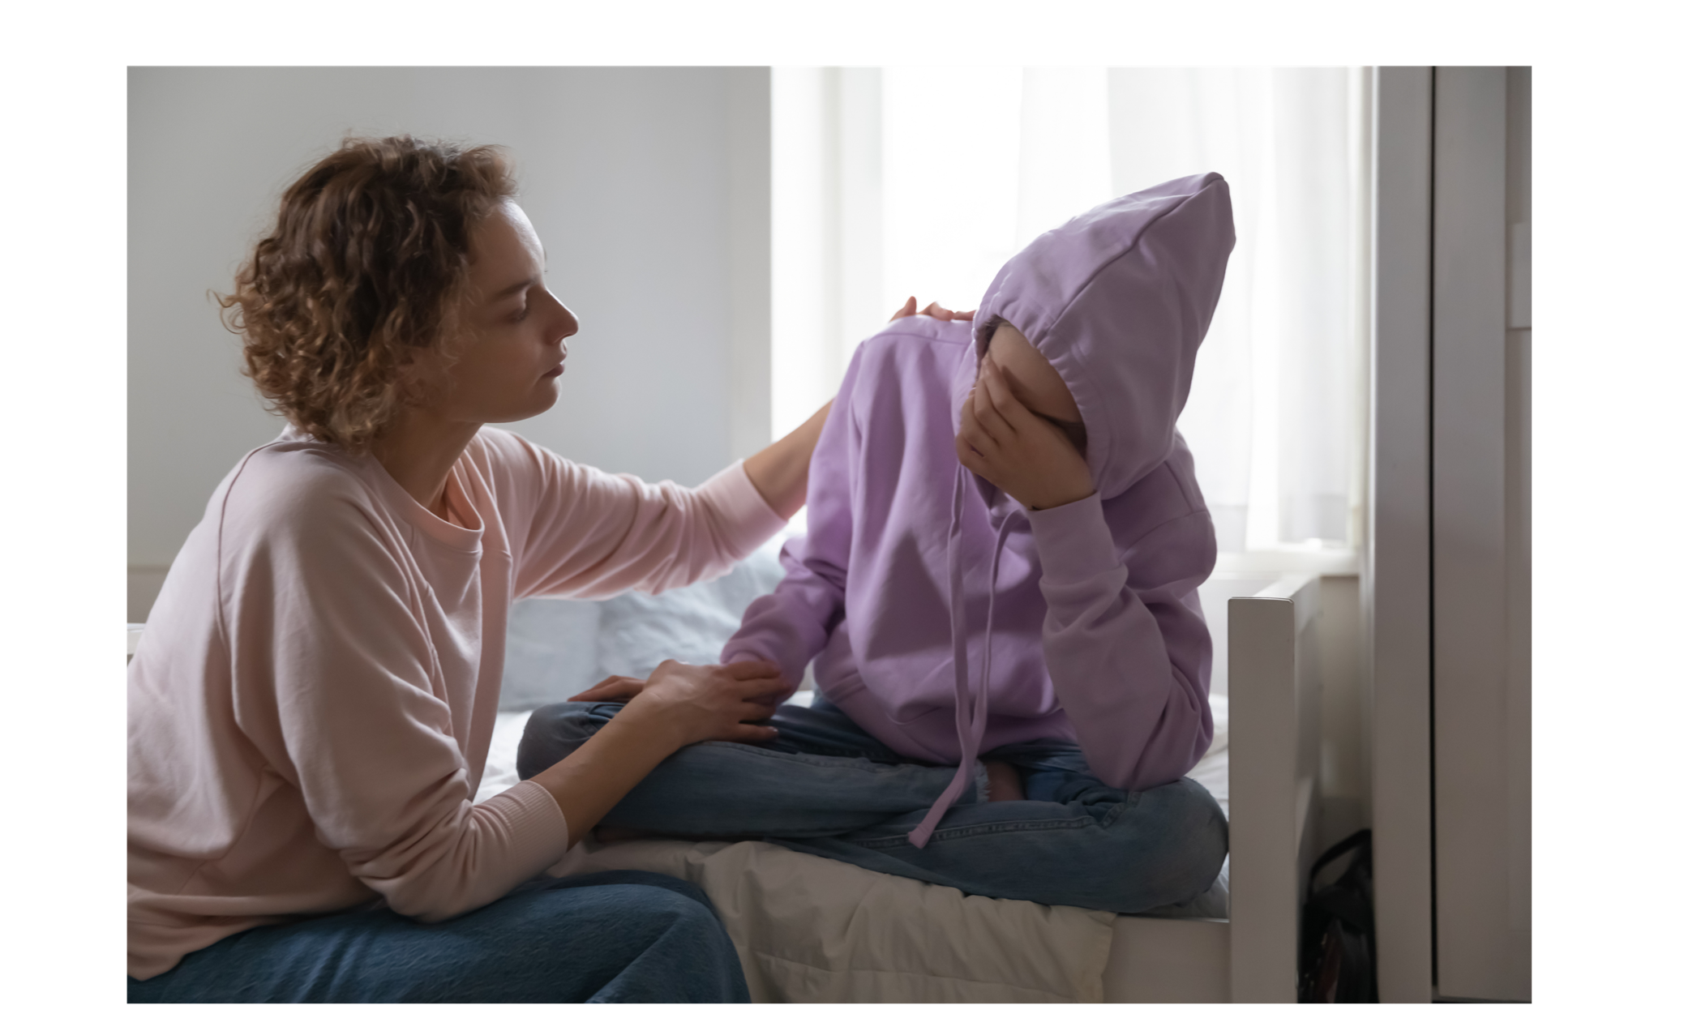
Ce este depresia la adolescenți?
Anii adolescenței pot fi foarte grei și este perfect normal să te simți trist sau nervos din când în când. Dar dacă aceste sentimente nu dispar sau devin atât de intense încât te simți copleșit, trist aproape tot timpul și lipsit de speranță, este posibil să suferi de depresie.
Este important să recunoști semnele depresiei, pentru că depresia înseamnă mai mult decât a simți că ai câteva zile proaste și că nimeni nu pare să te înțeleagă.
Depresia este o tulburare de dispoziție serioasă și debilitantă, care poate schimba modul în care gândești, te simți și funcționezi în viața de zi cu zi, cauzând probleme acasă, la școală și în viața socială.
Depresia este mult mai frecventă la adolescenți decât ai putea crede. Presiunile școlare crescute, provocările sociale, schimbările hormonale, dar și alți factori, pot contribui la instalarea depresiei.
Nu ești singur și depresia ta nu este un semn de slăbiciune sau un defect de caracter!
Sursa:https://www.helpguide.org/articles/depression/teenagers-guide-to-depression.htm
https://www.erikaslighthouse.org/the-toolbox/learn-about-depression/

Slide 3
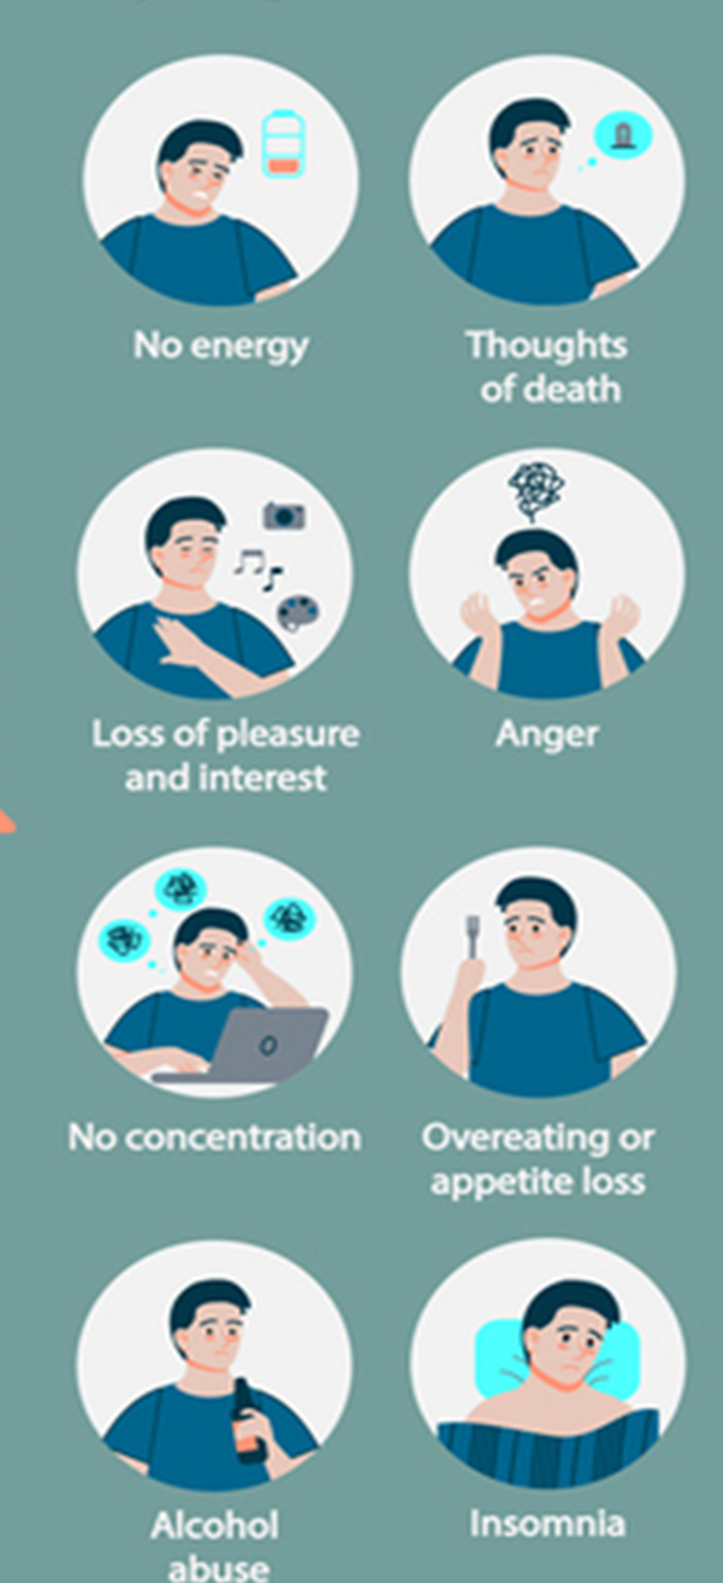
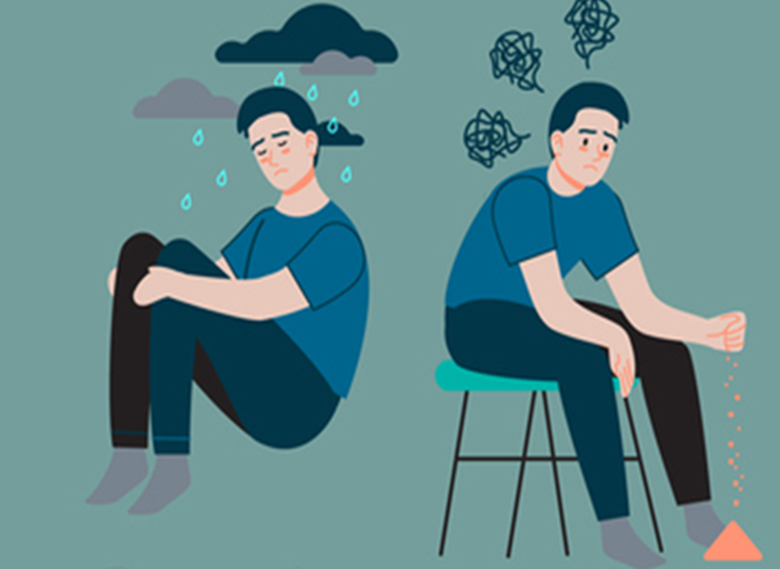
Ce simte un adolescent cu depresie?
Schimbări comportamentale la adolescenții cu depresie
Te simți mai tot timpul trist, singur, lipsit de speranță, nervos;
Activitățile care îți plăceau nu îți mai aduc bucurie;
Plângi ușor din aproape orice;
Nu ai poftă de mâncare sau mănânci prea mult;
Nu poți dormi sau dormi mai mult ca de obicei;
Te simți mereu obosit și lipsit de energie;
Întâmpini dificultăți de concentrare legate de activitățile de la școală;
Ai o stimă de sine scăzută, nu te simți valoros sau ai mereu sentimente de vinovăție nejustificată;
Te gândești că viața nu merită trăită. Îți faci un plan în privința asta sau te autorănești.
Consum de droguri sau alcool;
Fugă de acasă;
Nefrecventarea orelor de curs;
Rezultate școlare slabe;
Schimbarea cercului de prieteni;
Izolare față de familie, prieteni;
Dureri fizice care nu sunt explicate de vreo afecțiune medicală;
Comportament violent, agresiune;
Debut precoce al vieții sexuale, promiscuitate;
Lipsă de îngrijire personală.

Slide 4
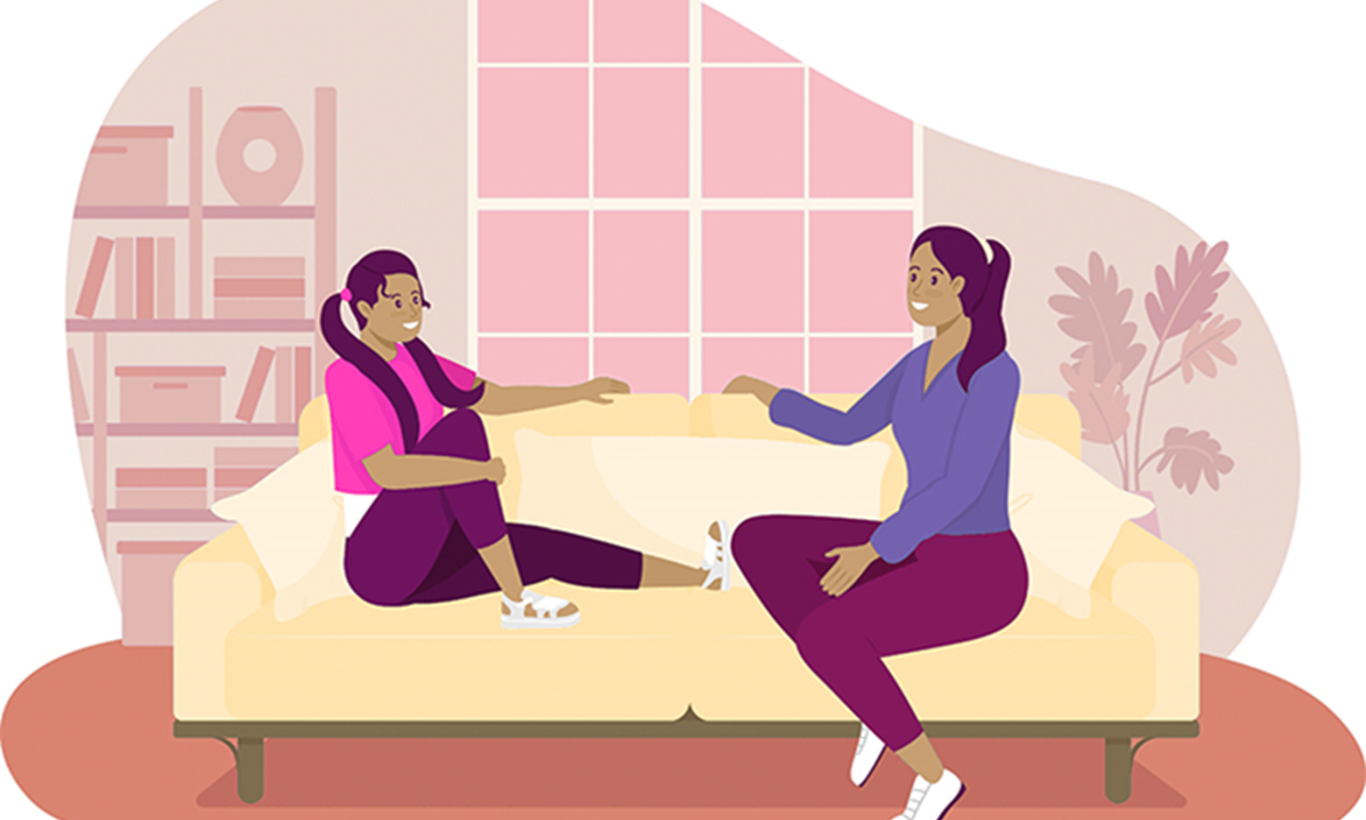
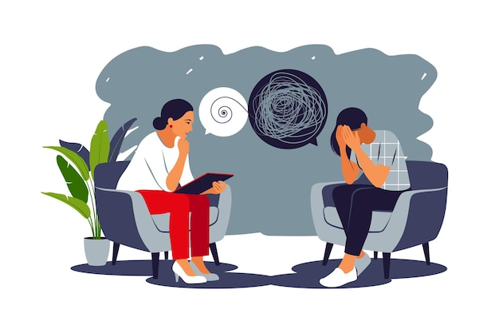

Ce poți face dacă recunoști aceste semne la tine sau la prieteni de-ai tăi:
Vorbește cu cineva despre ceea ce simți! Discută sentimentele tale cu persoane în care ai încredere, prieteni apropiați, membri ai familiei.
Caută ajutor profesional! Apelează la consilierul din școala ta! Discută cu medicul de familie! Poți beneficia de ședințe gratuite de consiliere psihologică/psihoterapie în baza unui simplu bilet de trimitere. De asemenea, există programe on-line de terapie şi monitorizare a depresiei (https://www.depreter.ro/terapia-depresiei-depreter/).
Implică-te în activități plăcute: chiar dacă nu simți dorința de a te implica în activități, încercarea de a face lucruri care în mod normal îți aduc bucurie poate contribui la îmbunătățirea stării tale de spirit.

Slide 5
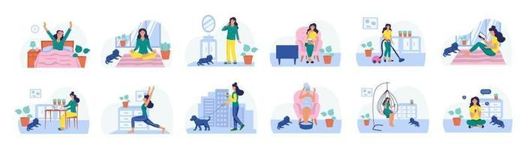
Ce poți face dacă recunoști aceste semne la tine sau la prieteni de-ai tăi:
Mănâncă sănătos și practică un sport! Alimentația adecvată și activitatea fizică pot avea un impact pozitiv asupra stării de spirit și a nivelului de energie. Practicarea cu regularitate a sportului duce la creșterea în organism a nivelului de endorfine. Endorfinele sunt considerate hormonii fericirii pentru ca ameliorează stările de anxietate, tensiunea nervoasă, depresia.
Stabilește rutine! Creează o rutină zilnică stabilă, care să includă ore regulate de somn și activități planificate. Acest lucru poate aduce o anumită structură și predictibilitate în viața ta.
Evită izolarea socială! Încearcă să te implici în activități sociale, chiar dacă simți inițial rezistență. Menținerea unor legături sociale poate fi benefică pentru starea ta de bine.

Slide 6

Ce poți face dacă recunoști aceste semne la tine sau la prieteni de-ai tăi:
Ai grijă de tine! Acordă-ți timp pentru relaxare și autoîngrijire. Practicarea tehnicii de relaxare, meditația sau alte activități care te ajută să te eliberezi de stres pot fi utile.
Gândește-te la siguranța ta! Dacă simți că gândurile tale devin periculoase sau ai tendințe suicidare, este esențial să cauți ajutor imediat. Poți suna la linia telefonică de sprijin pentru suicid, disponibilă a numărul de telefon 0800 801 200 – Platforma Antisuicid a Alianței Române de Prevenire a Suicidului sau adresează-te unui profesionist în sănătatea mintală.

Slide 7


Ce poți face dacă recunoști aceste semne la tine sau la prieteni de-ai tăi:
Evită consumul de alcool și substanțe interzise! Adolescenții pot consuma alcool sau droguri pentru a-și „automedica” depresia. Din păcate, abuzul de substanțe nocive nu face decât să înrăutățească lucrurile.
Redu timpul petrecut în fața ecranelor! Adolescenții depresivi se refugiază în mediul on-line, crezând că în acest mod, scapă de problemele lor, dar utilizarea excesivă a internetului și a rețelelor de socializare nu face decât să le sporească izolarea și să le adâncească depresia.

Slide 8
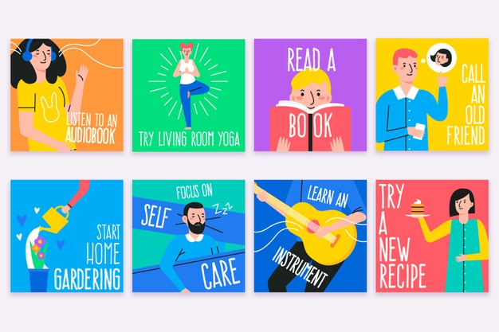

Ce poți face dacă recunoști aceste semne la tine sau la prieteni de-ai tăi:
Încearcă să te concentrezi pe ceea ce este pozitiv! Cultivarea unei atitudini pozitive poate contribui la dezvoltarea rezilienței, adică capacitatea de a face față și de a depăși provocările cu mai multă ușurință, dar și la o creștere a energiei și motivației.
Bucură-te pentru realizările tale, oricât de mici ar fi! Experiența bucuriei în urma realizărilor noastre schimbă imediat starea de spirit, ne face să ne simțim valoroși, capabili, crescând motivația pentru atingerea altor obiective, iar această motivație poate contracara sentimentele de apatie și lipsă de interes asociate cu depresia.

